Slide 1
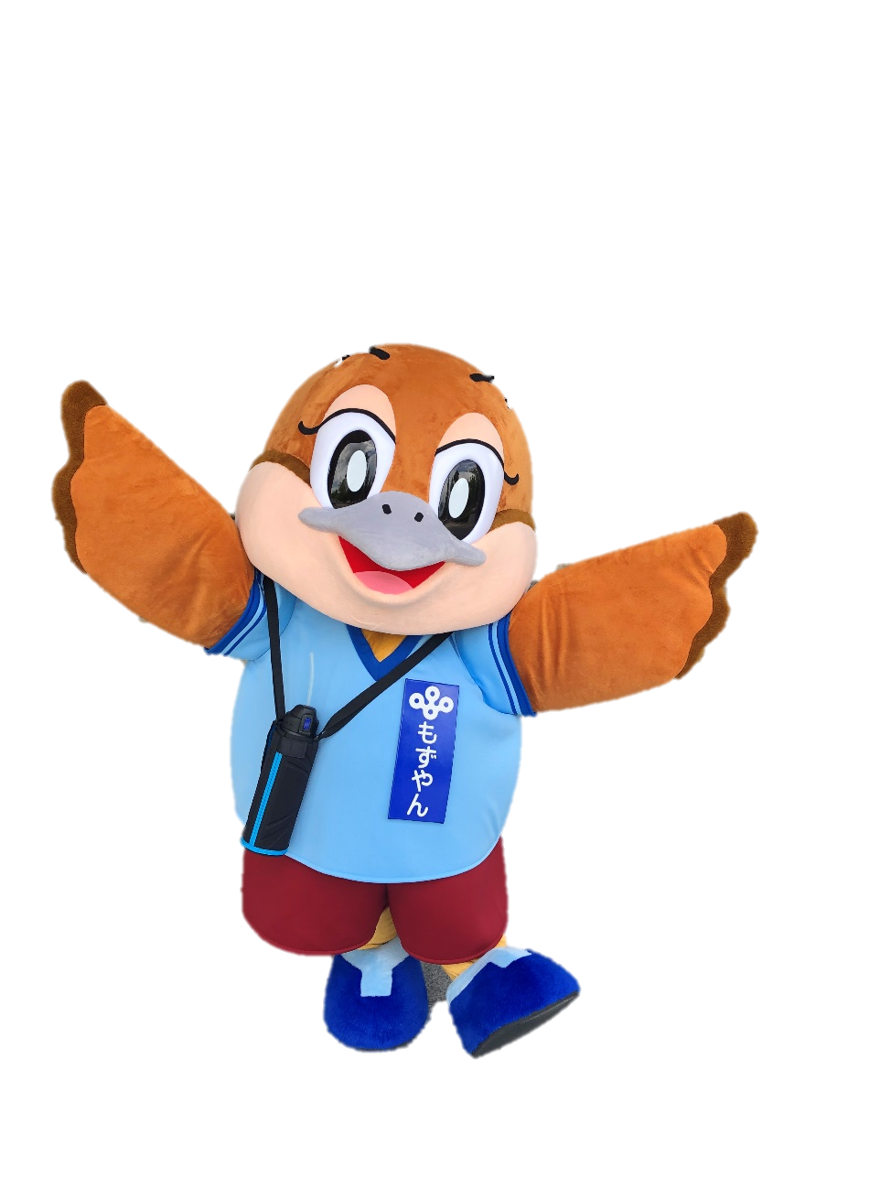







おおさかマイボトルパートナーズ
参考資料３－２
おおさかマイボトルパートナーズとは
おおさかマイボトルパートナーズでは、「マイボトルユーザーにやさしい街おおさか」の実現を目指して、さまざまな事業者、NPO、行政等が連携して、マイボトルを持ち歩くエコなライフスタイルの推進や給水スポットの設置・普及に取り組んでいます。
取組の体制・メンバー
大阪府広報担当副知事もずやん
令和３年６月末現在、35の事業者・NPO・行政・水道事業者が参加しています。
おおさかマイボトルパートナーズ
各主体間での情報共有・意見交換を行い、それぞれの取組みを展開する
事業者
NPO等
行 政
水道事業者
ボトル・給水機の普及
ボトル利用サービスの展開
府民運動の推進
府民啓発
給水機の率先設置
府民啓発（水道PR）
給水機の普及
取組目標（2025年目標）
給水スポットの普及
マイボトル利用啓発
給水スポット数
1,000スポット
＜目指すゴール＞
府民の日常的なマイボトル携帯率８0%！
詳しくは
おおさかマイボトルパートナーズ
で
検 索
もしくは
マイボトルパートナーズ
QRコード
大阪府は「SDGs未来都市」として、SDGsの推進を図ってまいります。

Slide 2
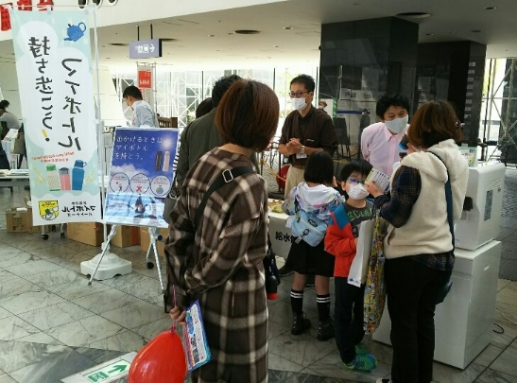
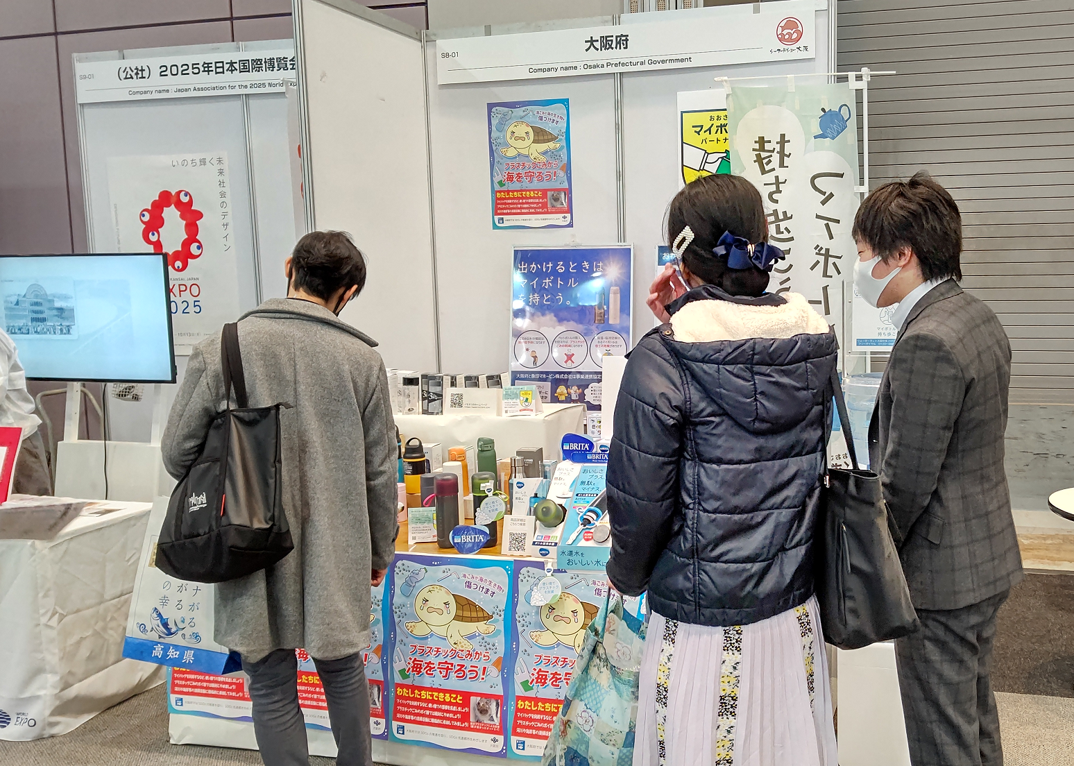
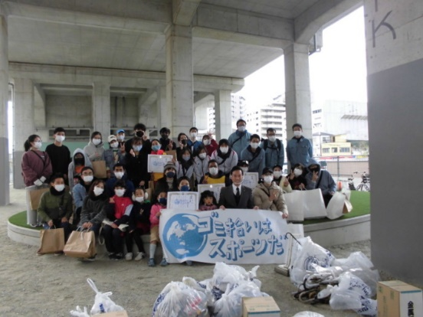
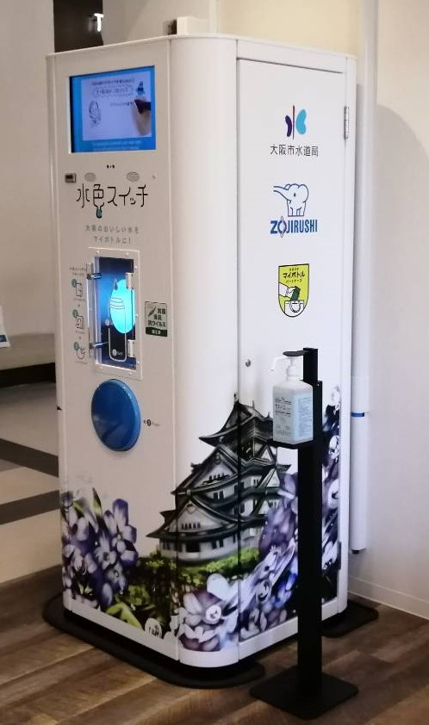
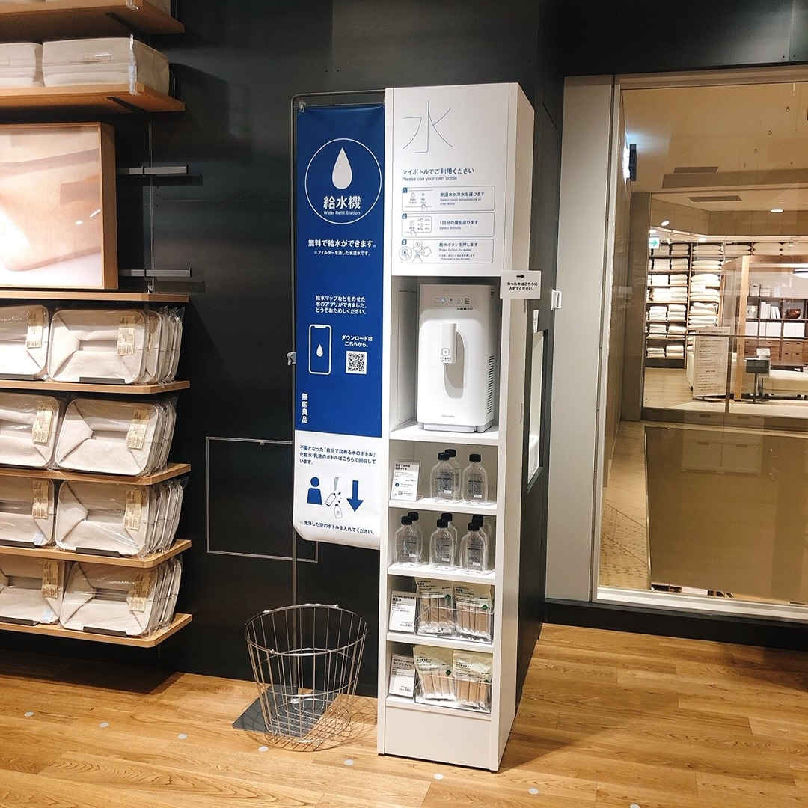
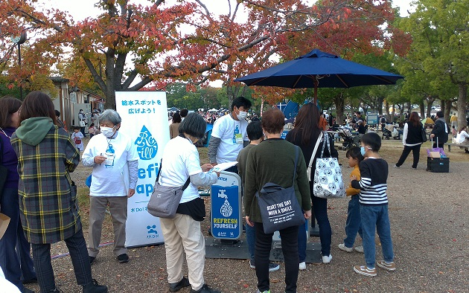
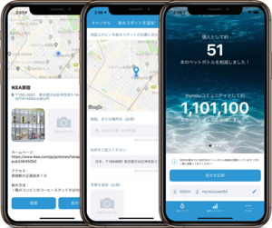
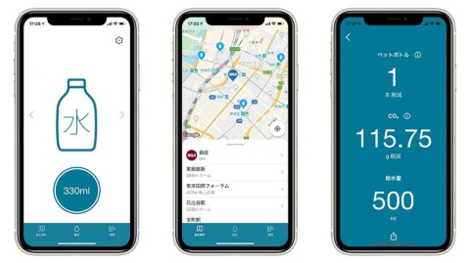
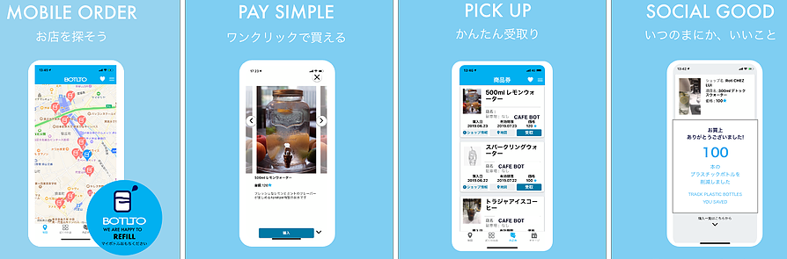
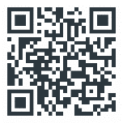
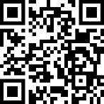
おおさかマイボトルパートナーズの取組み
１．マイボトルの利用啓発
取組方針
イベント等を通じて海洋プラスチックごみ問題への府民理解を促進し、
マイボトル利用を促進します。
咲洲こどもEXPO2020
ATC海洋WEEK
スポGOMI大会inいずみおおつ2020
２．給水スポットの設置
取組方針
府内の公共施設、多くの人が利用する観光・集客施設における給水スポットの設置を促進します。
観光施設・商業施設への給水スポットの設置
イベントにおける給水スポットの設置
３．効果的な情報発信
取組方針
給水スポット、マイボトル利用サービスに関するわかりやすい情報発信、広報PRを行います。
my mizuアプリ
良品計画（無印）水アプリ
株式会社ボトルト
アプリでマイボトル飲料補充スポットを探し、簡単ドリンクオーダー。現地で補充サービス。

